Slide 1
YTONG DIALOG 2017
Blok I: Úvod do problematiky
Ing. Július SIČ
Technický poradca

Slide 2
V uzavretých miestnostiach trávi väčšina z nás 90% života.
Notes:
Rozhovor, video vložit přímo do prezentace
CZ - Ing. Vlastimil Kučera PhD., Centrum stavebního inženýrství, a.s. (15 min)
(aktivní zájem, 2 témata, polovina července dořešení témat, osobní účast, důležitá synergie témat 1 a 3 bloku, VaVe zajistí schůzku pro IvHa, PeMa a PeSi.
Člověk denně spotřebuje 8 až 16 tisíc litrů vzduchu. Přepočítáme-li to na kilogramy, dospělý člověk přijme až 13,5 kg vnitřního vzduchu a 1,5 kg venkovního vzduchu. V porovnání s 3 kg tekutin a 1 kg pevné stravy je důležitost pokojového klimatu více než zřejmá.

Slide 3
Zmeny, ktoré by nás mali zmeniť....
Legislatívny vývoj noriem (v EU postoj daných zemí…) 1) Tepelno technická norma 2) Akustická norma 3) Vetranie

Slide 4
1. Tepelná technika v SK
Ako sme na tom?
všeobecné povedomie o teptech
hotový projekt + „kurenár“ = A1?
integrované navrhovanie
dodatočné riešenie teptech = mechanické napĺňanie normových požiadaviek
vytráca sa kvalita, zmysel, racio...
návrat ku kvalitnej architektúre

Slide 5
1. Tepelná technika v SK
Aktuálne legislatívne prostredie:
Od 1. 1. 2016 musia všetky novostavby spĺňať
štandard ultranízkoenergetických budov
To znamená 2x vyššiu energetickú hospodárnosť, než bola vyžadovaná v rokoch 2013 až 2015
½ v porovnaní s tým, čo nás čaká po roku 2020

Slide 6
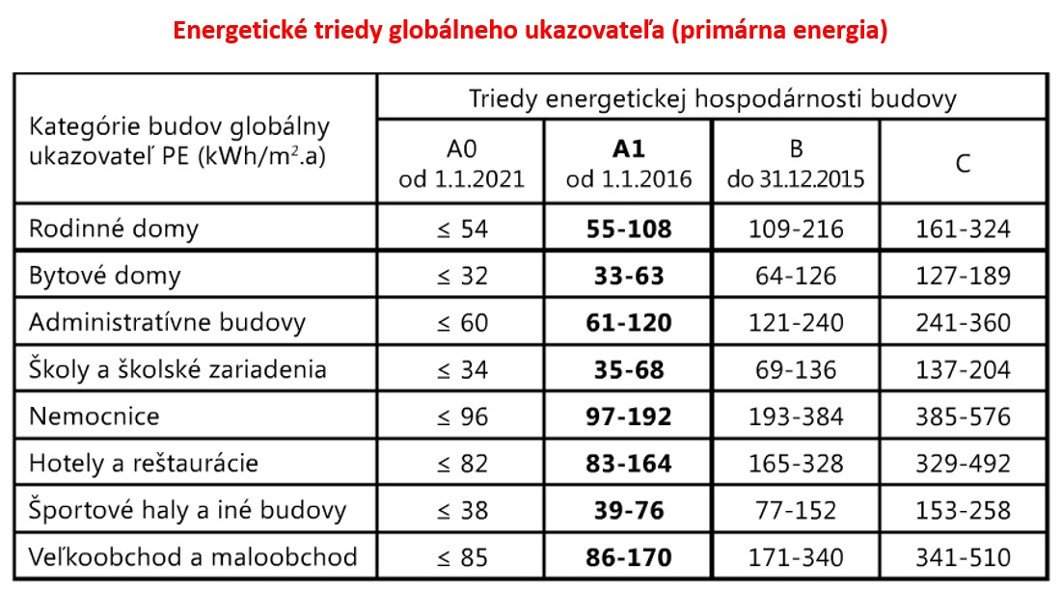
1. Tepelná technika v SK
Legislatívne požiadavky:

Slide 7
1. Tepelná technika v SK
Legislatívne požiadavky:

Slide 8
Hodnoty U v okolitých štátoch
 | 2015 |  | 2020
Porovnanie hodnoty U [W/m²K)] | U-hodnota v súlade s normatívnymi požiadavkami [W/m²K)] | U-hodnota požadovaná zákazníkmi [W/m²K)] | Očakávaná hodnota U v súlade s normatívnymi požiadavkami [W/m²K)] | Očakávaná hodnota U požadovaná zákazníkmi [W/m²K)]
Nemecko | 0,83 | 0,23 | 0,5 | 0,15
Poľsko | 0,25 | 0,25 | 0,2 | 0,2
Rakúsko | 0,35 | 0,14 | 0,25 | 0,12
Maďarsko | 0,24 | 0,24 | 0,2 | 0,2
Dánsko | 0,25 | 0,12 | 0,2 | 0,09
Holandsko | 0,22 | 0,22 | n.a. | n.a.
Česká republika | 0,30 | 0,25-0,18 | 0,18-0,12 | 0,12
Slovensko |  | STN 73 05 40-2 /2013 (U - obvodové kce)
novostavby a rekonštrukcie postavené | od 1.1.2013 B | B: Urn ≤ 0,32 Ur1 0,22 Ur2 0,15
novostavby a rekonštrukcie postavené | od 1.1.2016 A1 | Ur1 ≤ 0,22
novostavby verejnej správy postavené | od 1.1.2019 A0 | Ur2 ≤ 0,15
novostavby všetky budovy postavené | od 1.1.2021 A0 | Ur2 ≤ 0,15
Notes:
Zvětšit tabulku, vymazat poznámky, doplnit česko, prověřit hodnoty v tabulce, sjednotit do jedné tab,

Slide 9
Aké riešenie máme my?
Uvidíte v bloku II
YTONG RIEŠENIE PRE STENY A STRECHY

Slide 10
2) Akustika - obvodový plášť STN 73 0532 – Požiadavky na zvukovú izoláciu obvodových plášťov a ich častí
Notes:
Požadavek akustických studií pro RD, může vyžadovat stavební úřad

Slide 11
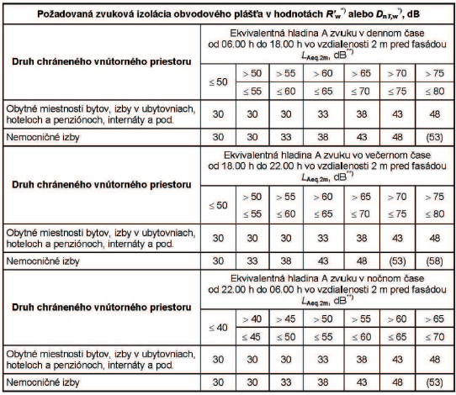
Notes:
Hodnoty v normě

Slide 12
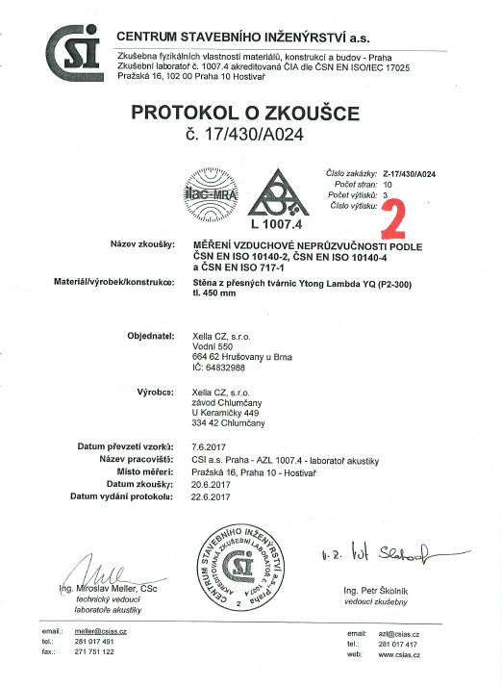
Rw = 50dB
Ytong LAMBDA YQ 450
Notes:
Hodnoty v normě

Slide 13
Akustika vnútorný priestor

Slide 14
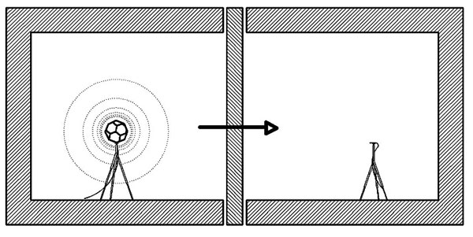
Rw vs R´w (niekedy rozdiel až 10 dB)
Laboratórium
Budova
Notes:
Vysvětlení stavební neprůzvučnosti a laboratorní, důležité jsou detaily napojení stěn, stropu, …

Slide 15
Akustika v EU
Notes:
Porovnání hodnost s okolními státy

Slide 16
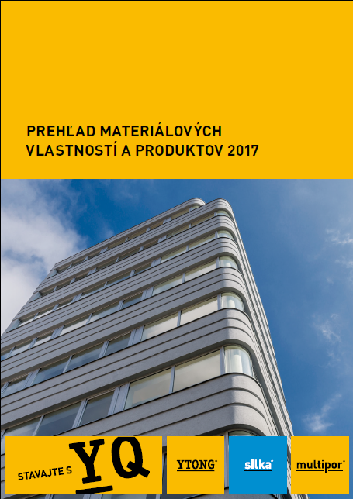
Kde nájdeme podklady YTONG?
Notes:
Kde najdete podklady pro projektování?

Slide 17
V uzavretých miestnostiach trávi väčšina z nás 90% života.
Notes:
Rozhovor, video vložit přímo do prezentace
CZ - Ing. Vlastimil Kučera PhD., Centrum stavebního inženýrství, a.s. (15 min)
(aktivní zájem, 2 témata, polovina července dořešení témat, osobní účast, důležitá synergie témat 1 a 3 bloku, VaVe zajistí schůzku pro IvHa, PeMa a PeSi.
Člověk denně spotřebuje 8 až 16 tisíc litrů vzduchu. Přepočítáme-li to na kilogramy, dospělý člověk přijme až 13,5 kg vnitřního vzduchu a 1,5 kg venkovního vzduchu. V porovnání s 3 kg tekutin a 1 kg pevné stravy je důležitost pokojového klimatu více než zřejmá.

Slide 18
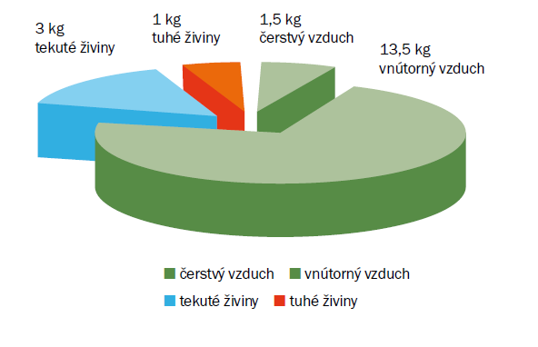
3) Vetranie
Notes:
Rozhovor, video vložit přímo do prezentace
CZ - Ing. Vlastimil Kučera PhD., Centrum stavebního inženýrství, a.s. (15 min)
(aktivní zájem, 2 témata, polovina července dořešení témat, osobní účast, důležitá synergie témat 1 a 3 bloku, VaVe zajistí schůzku pro IvHa, PeMa a PeSi.
Člověk denně spotřebuje 8 až 16 tisíc litrů vzduchu. Přepočítáme-li to na kilogramy, dospělý člověk přijme až 13,5 kg vnitřního vzduchu a 1,5 kg venkovního vzduchu. V porovnání s 3 kg tekutin a 1 kg pevné stravy je důležitost pokojového klimatu více než zřejmá.

Slide 19
3) Vetranie
Obytné miestnosti
Musia mať zaistené dostatočné vetranie vonkajším vzduchom a vykurovanie v súlade s normovými hodnotami. Podrobné požiadavky na vetranie bytov a bytových domov vrátane doporučených systémov vetrania, celé koncepcie vetrania bytov a vzorových výpočtov uvádza STN EN 15665
Notes:
Rekuperace, blowerdoor testy,

Slide 20
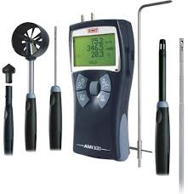
Meranie koncentrácie CO₂
Udávanie koncentrácie CO₂ vo vzduchu
Koncentrácia oxidu uhličitého je udávaná v ppm (parts per milion) alebo v %. Jednotkou ppm sa rozumie jedna čiastočka danej substancie pre 999 999 dalších častíc, teda jeden diel z milióna.
Notes:
Oficiální zahájení ppm + doplnění slidu co je to ppm + účinek na zdraví
Odvolávka na III.blok - Energetické a ekonomické porovnání rodinného domu

Slide 21
Doporučené hodnoty CO₂
Doporučené hodnoty CO₂
Takzvané Pettenkoferovo kritérium (Pettenkofer 1858), ktoré stanovuje maximálnu hodnotu koncentrácie CO₂ vo vnútorných priestoroch a pobytových miestnostiach, v ktorých sa ešte človek cíti komfortne,
je 1 500 ppm (0,15 %).
Túto hodnotu prevzala aj medzinárodná spoločnosť ASHRAE (Profesionálna spoločnosť s viac než 50 tisíc členmi zaoberajúcimi sa odbormi stavebnej technológie a stavebnými systémami so zameraním na vykurovanie, klimatizáciu a chladiarenstvo.
Notes:
Hodnota 1 000 ppm oxidu uhličitého v interiéru je tedy horní hranicí pro kvalitní vnitřní vzduch. Při zvýšené koncentraci oxidu uhličitého v interiéru nad 1 000 ppm dochází obvykle k únavě, nesoustředěnosti a ospalosti osob, které se zde zdržují. Vzduch s koncentrací oxidu uhličitého nad 1 500 ppm v interiéru je považován za již vydýchaný a tedy znehodnocený vzduch. I když bezpečná hranice koncentrace oxidu uhličitého, která nezpůsobuje člověku vážná zdravotní rizika je 5 000 ppm, je důležité udržovat koncentraci CO₂ pod jedním tisícem ppm.

Slide 22
Doporučené hodnoty CO₂
Notes:
Hodnota 1 000 ppm oxidu uhličitého v interiéru je tedy horní hranicí pro kvalitní vnitřní vzduch. Při zvýšené koncentraci oxidu uhličitého v interiéru nad 1 000 ppm dochází obvykle k únavě, nesoustředěnosti a ospalosti osob, které se zde zdržují. Vzduch s koncentrací oxidu uhličitého nad 1 500 ppm v interiéru je považován za již vydýchaný a tedy znehodnocený vzduch. I když bezpečná hranice koncentrace oxidu uhličitého, která nezpůsobuje člověku vážná zdravotní rizika je 5 000 ppm, je důležité udržovat koncentraci CO₂ pod jedním tisícem ppm.

Slide 23
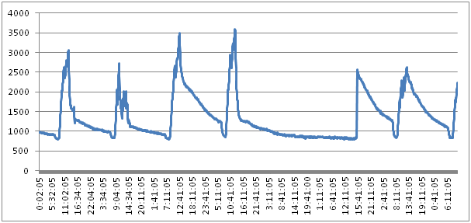
Konkrétne hodnoty merania
Základná škola
Meranie na základnej škole prebiehalo v 1. triede (tzn. deti 6-7 rokov) v triede veľkosti 8,5 x 9 m). Trieda teda bola väčšia ako v materskej škole, detí tam bolo cca 26 a to len s malými prestávkami, kedy sa táto trieda nestihla vyvetrať na únosnú koncentráciu CO₂. Hodnoty cez deň teda bežne prekračovali hodnotu 2 000 ppm a niekoľkokrát dosiahli nad hodnotu 3 000 ppm. Táto skutočnosť môže vysvetliť i častú únavu a nepozornosť detí pri vyučovaní.
Notes:
Tipovačka, kolik je nyní ppm a kolik bude na konci konference u větrání

Slide 24
ĎAKUJEM ZA POZORNOSŤ.

